Slide 1
Изоляция приложений в бортовых вычислительных системах по стандарту ARINC 653

Slide 2
Стандарт ARINC 653
ARINC 653 — это международный стандарт для операционных систем реального времени (ОСРВ), используемых в авионике. Он определяет интерфейс (APEX) между прикладным ПО и аппаратным обеспечением.
Основные концепции стандарта:
Раздел (Partition) – изолированная единица планирования ресурсов
Статическое распределение ресурсов
Детерминированное планирование
Взаимодействие разделов через каналы и порты
APEX (APplication EXecutive) – это API для взаимодействия прикладного ПО и ОС в авионике.

Slide 3
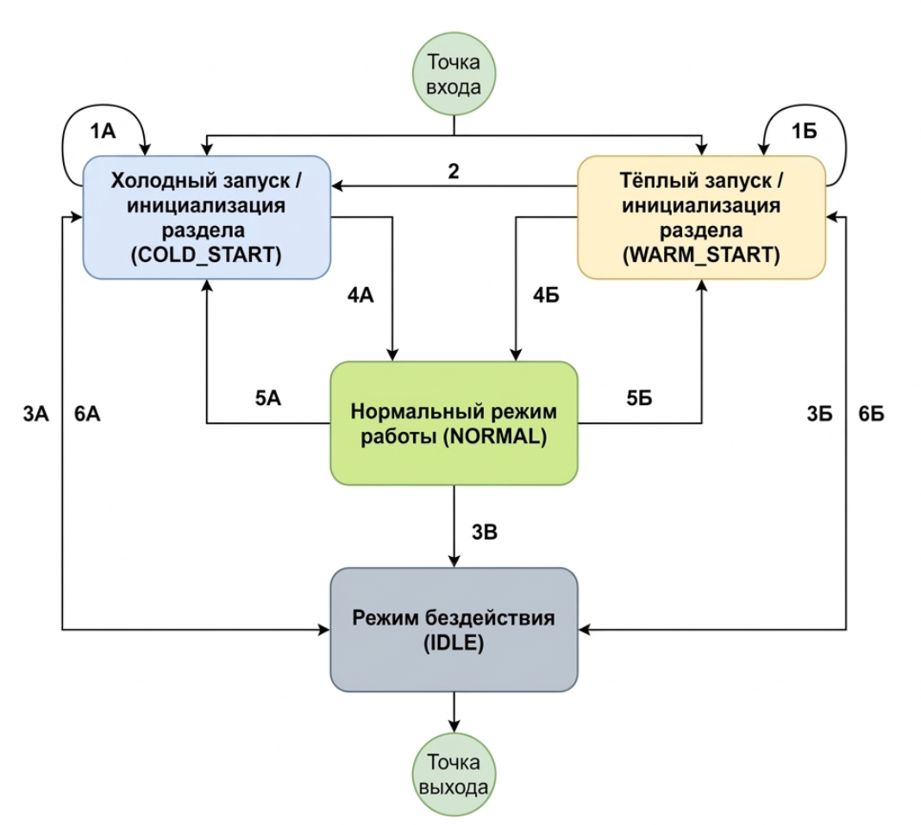
Стандарт ARINC 653
Каждый раздел может находиться в одном из четырёх режимов:
COLD_START – инициализация, создание объектов ОС.
WARM_START – сохранение контекста/данных в памяти.
NORMAL – рабочий режим, активен планировщик процессов.
IDLE – процессы не выполняются, ресурсы и временные окна сохраняются.

Slide 4
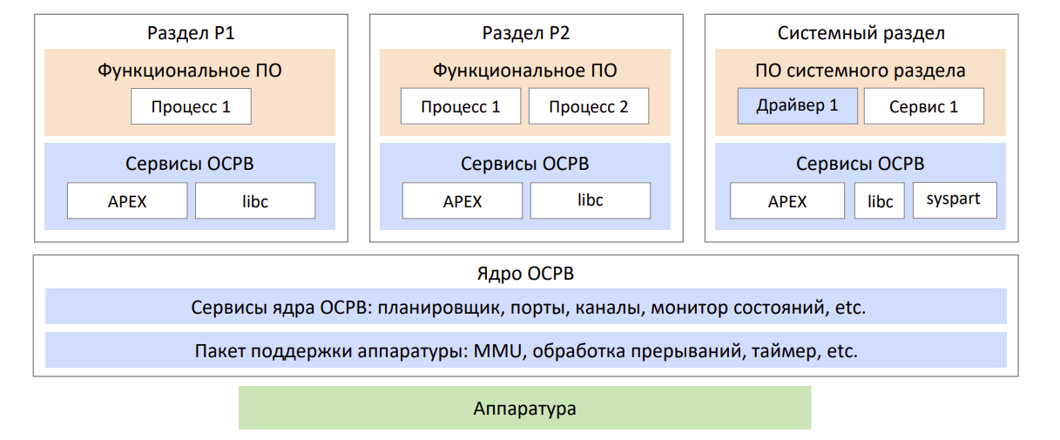
Структура ОСРВ на базе ARINC 653

Slide 5
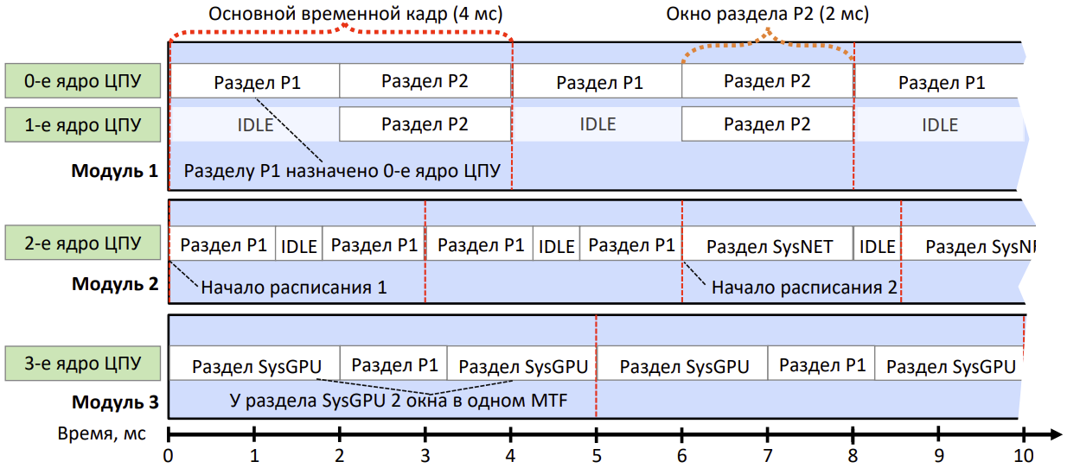
Требования к изоляции из ARINC 653
Требования сформулированы в DO-248 и CAST-32A:
Раздел не может повредить области памяти кода, данных или ввода-вывода других разделов.
Раздел не может использовать больше разделяемых ресурсов, чем ему было выделено.
Сбои в одном разделе не могут приводить к негативным последствиям в других разделах.
Раздел не может выполняться на процессорном ядре более длительное время, чем ему было выделено, вне зависимости от активности или неактивности других разделов на других процессорных ядрах.

Slide 6
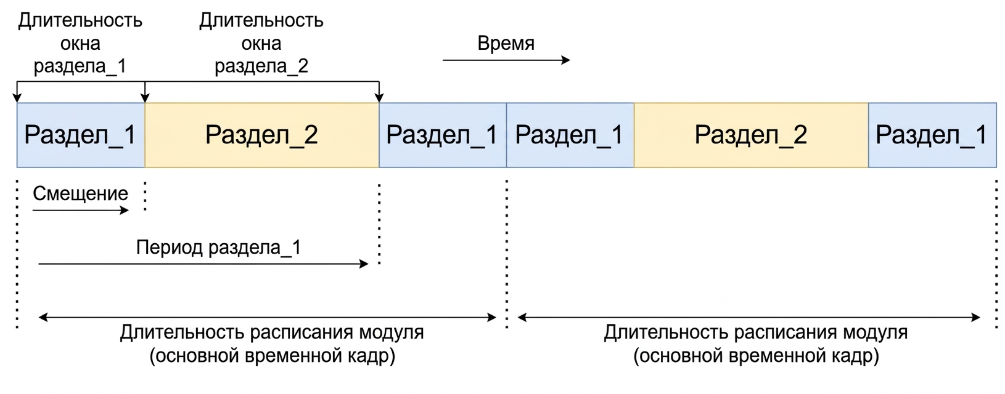
Планирование выполнения разделов
Основной временной кадр (Major Time Frame)
Временное окно раздела (Partition Time Window)
Детерминированное планирование
Исключительный доступ доступ к ядру
Статическая конфигурация расписания

Slide 7
Взаимодействие между разделами
Разделы взаимодействуют между собой исключительно путем передачи сообщений через каналы
Доступ к каналам осуществляется через порты, которые описываются при конфигурировании системы
ОСРВ отвечает за передачу сообщений от отправителя к нужному порту, сохраняя их целостность и надёжно доставляя без искажений.
Благодаря интерфейсу APEX, прикладное ПО работает с логическими портами одинаково, независимо от того, находится ли получатель на том же процессоре или доступен через бортовую сеть
Режимы передачи данных:
SAMPLING (без очереди): новое сообщение всегда заменяет старое; получатель всегда считывает только последние данные
QUEUING (с очередью): сообщения накапливаются в очереди; каждое отправленное сообщение доставляется один раз

Slide 8
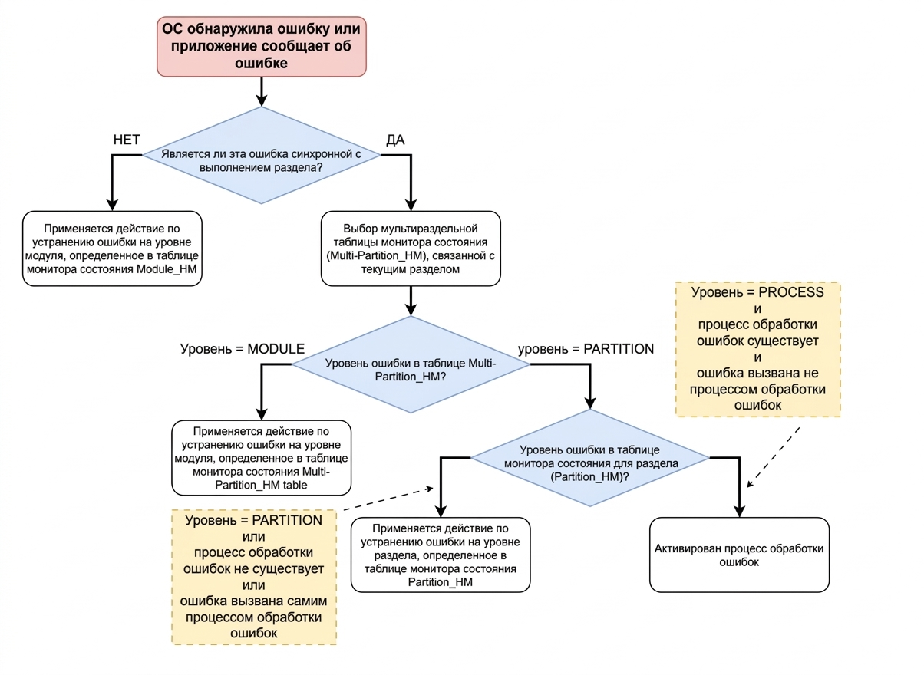
Обработка ошибок
Монитор состояния
Определения уровня ошибки:
PROCESS
PARTITION
MODULE
Реагирование:
Механизм реагирования на ошибки уровня процесса/раздела/модуля
Действия по восстановлению:
Действия по восстановлению при ошибках уровня процесса/раздела/модуля

